Slide 1
Non à l’initiative extrême sur le tabac
Prénom, nom, date
Notes:
Le 13 février 2022, nous votons sur l’initiative populaire « Oui à la protection des enfants et des jeunes contre la publicité pour le tabac (enfants et jeunes sans publicité pour le tabac) ».

Slide 2
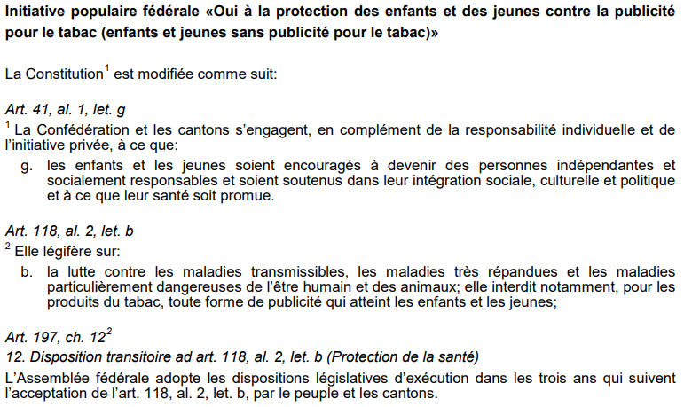
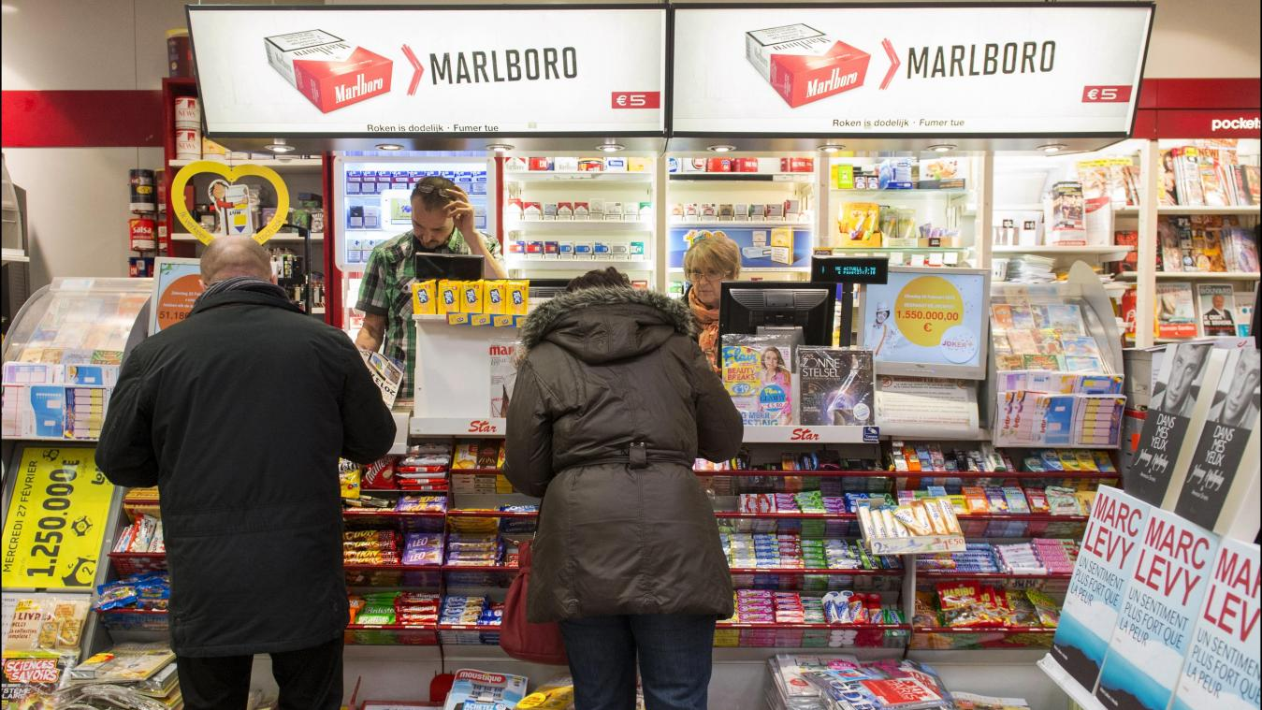
Contexte
Développement de la nouvelle loi
Lancée en 2017, dans le but de faire pression sur le Parlement en vue du traitement de la LPTab.
Interdiction de la publicité « qui atteint les enfants et les jeunes ».
Dans les faits: interdiction de toute la publicité pour les produits du tabac.
Pas de retrait de l’initiative malgré l’adoption de la LPTab par le Parlement
Notes:
Objet 20.068 du Parlement.
L’initiative porte donc uniquement sur la publicité ; la loi sur beaucoup plus de domaines.
Loi sur les produits du tabac (LPTab) :
Cette loi permettra à la Suisse de signer la Convention-cadre de l’Organisation mondiale de la santé (OMS) pour la lutte antitabac (CCLAT).
2015 : 1er projet : le Conseil fédéral adopte un message avec un projet de loi sur les produits du tabac. Ce projet est très restrictif et le Parlement le renvoie donc au CF avec un mandat clair.
2018 : 2ème projet : le CF propose un projet de loi modifié, qui s’en tient au minimum (bon projet pour le PLR)
1er octobre 2021 : le Parlement adopte la LPTab
Groupe PLR: Oui à l’unanimité (3 abstentions)

Slide 3
Pourquoi NON à l’initiative ?
Arguments
L’initiative équivaut à une interdiction générale de la publicité pour le tabac.
Contrôle de l’information diffusée sans effet sur la protection de la jeunesse
Porte ouverte pour d’autres interdictions: alcool, sucre, gras, voiture, etc.
?

Slide 4
Pourquoi NON à l’initiative ?
Arguments
Interdire la publicité pour un produit autorisé pose la question du rôle de l’État : est-ce que cela signifie qu’il recommande les produits qui font l’objet de publicité ?
En réponse aux préoccupations portées par les initiants, la loi sur les produits du tabac a été pensée pour préserver davantage les jeunes.
Si l’initiative est acceptée, la loi sur les produits du tabac entrera certes en vigueur, mais elle devrait être adaptée. Bien qu’elle soit déjà la solution la plus efficace et qu’elle soit suffisante.
Notes:
Le Parlement a discuté de cet objet durant plus de cinq ans. Les Chambres avaient renvoyé au Conseil fédéral un premier projet en 2016, principalement à cause de l'interdiction de la publicité pour le tabac, donc pas de majorité au sein du parlement pour l’interdiction générale.
La nouvelle loi va déjà très loin. Elle interdit la publicité pour le tabac dans les journaux, revues, publications ainsi que sur les sites Internet destinés aux mineurs. Les cantons pourront édicter des dispositions plus strictes concernant la publicité, la promotion et le parrainage. La loi interdit la promotion non seulement pour les produits du tabac à fumer mais aussi pour les cigarettes électroniques et d'autres catégories de produits
La publicité pour le tabac sera aussi toujours interdite à la radio et à la télévision. Elle le sera aussi dans les cinémas et dans l'espace public, ainsi que sur les panneaux visibles depuis le domaine public. Le parrainage sera interdit pour les événements ayant un caractère international ou s'adressant à des mineurs.
La loi fixe à 18 ans la vente de tabac aux mineurs dans toute la Suisse. Actuellement, chaque canton a sa propre législation en la matière: onze interdisent la vente aux mineurs et douze ont fixé l'âge minimum à 16 ans. Trois cantons, dont Genève, ne posent aucune limite.
La nouvelle loi sur les produits du tabac devait notamment permettre à la Suisse, grâce à des mesures plus strictes sur la publicité et le parrainage, de ratifier une convention de l’OMS.

Slide 5
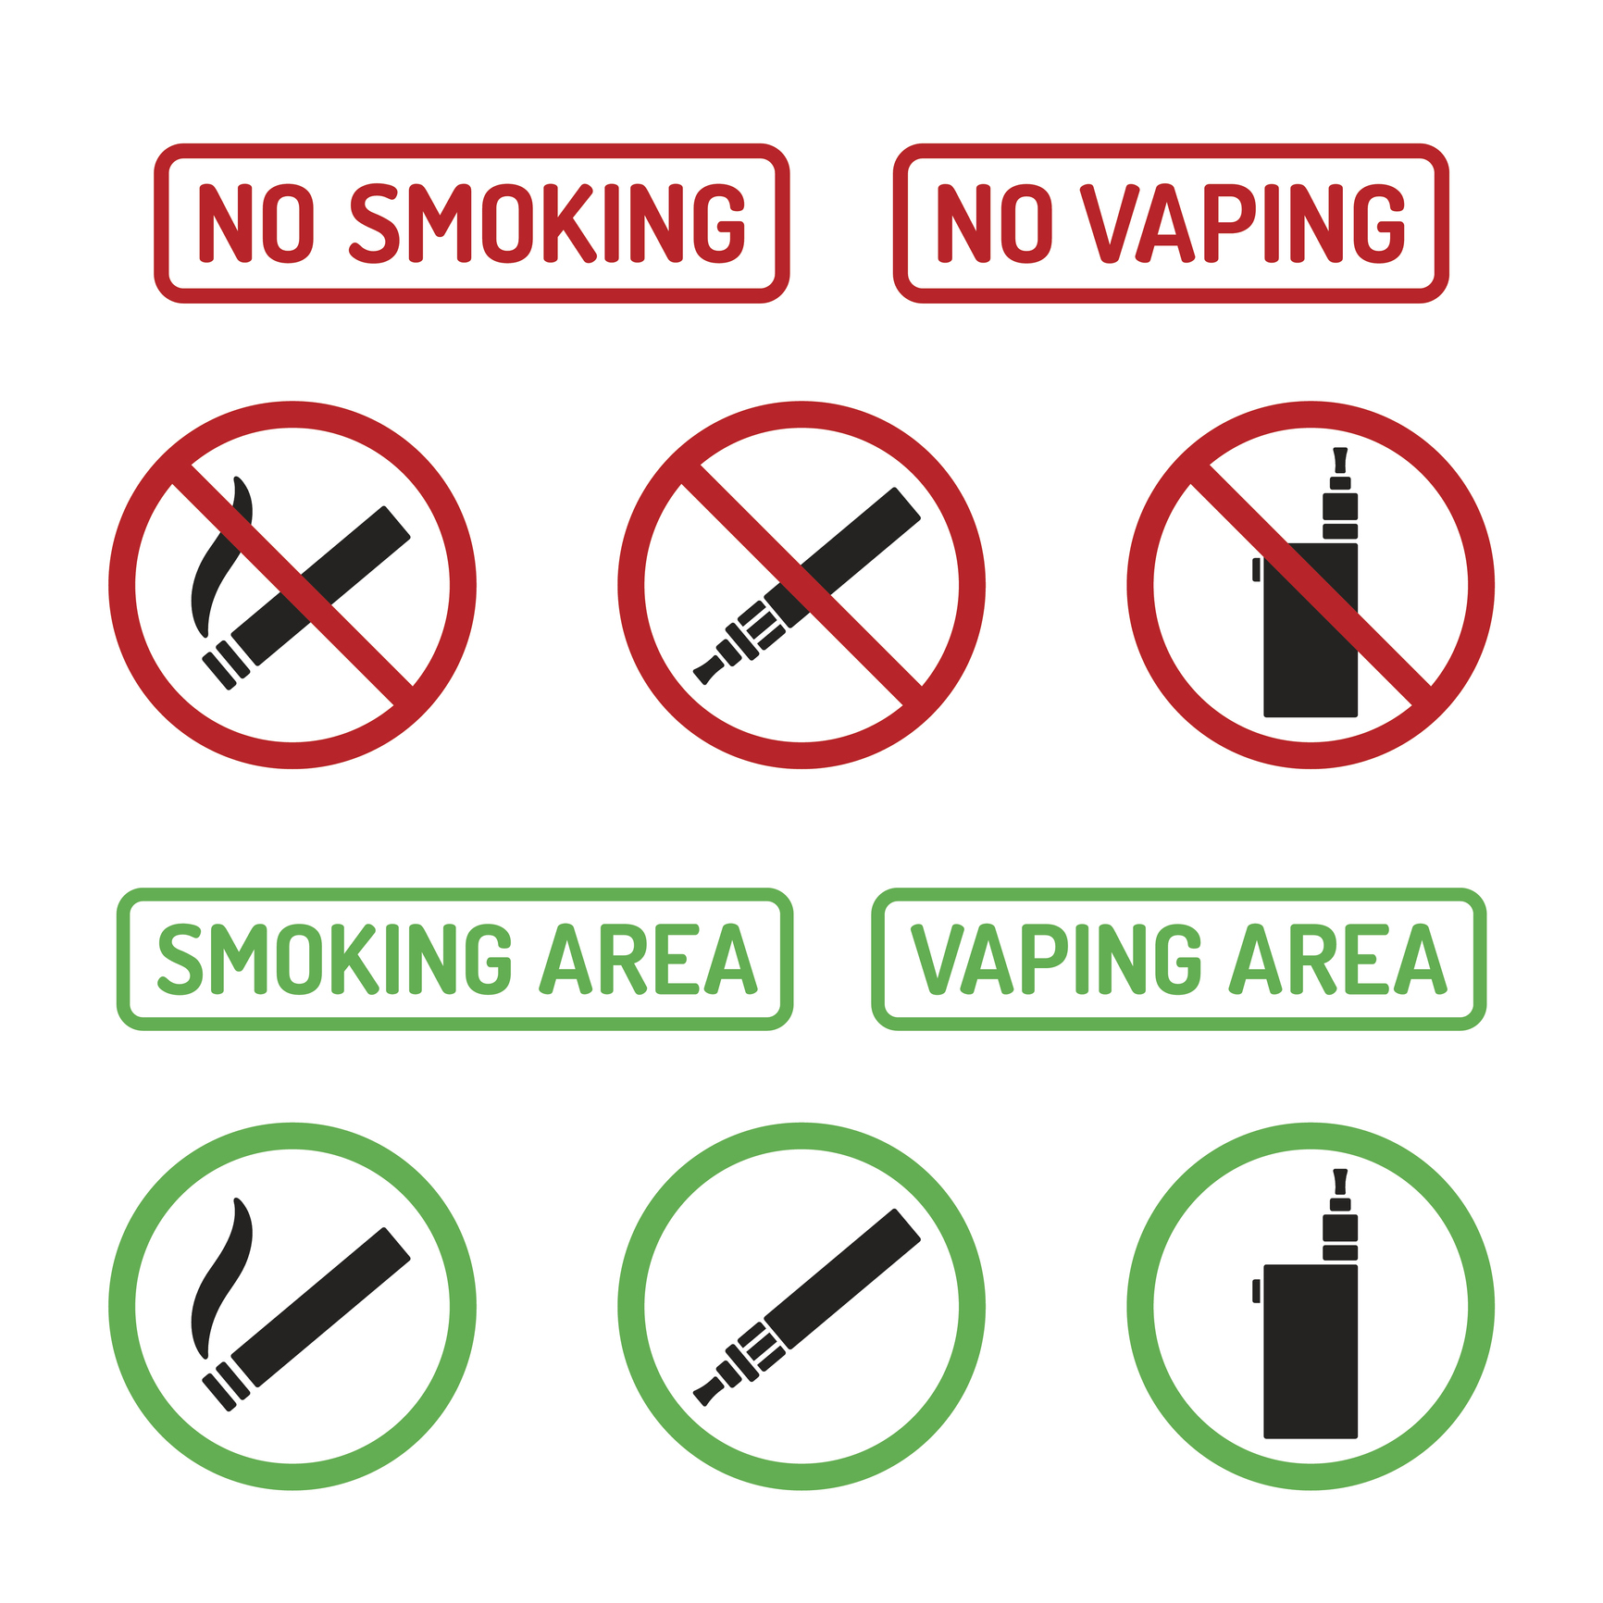
Loi sur les produits du tabac
Contre-projet indirect efficace
Vente de tabac : 18 ans dans toute la Suisse
Publicité : interdite dans plusieurs cas de figure
Parrainage : interdit pour les événements ayant un caractère international ou s’adressant à des mineurs.
Fédéralisme : Les cantons pourront édicter des dispositions plus strictes concernant la publicité, la promotion et le parrainage.
Nouveaux produits : réglementation des cigarettes électroniques, tabac à chauffer, snus.
Fumée passive : mêmes règles pour le tabac et les nouveaux produits.
Mises en garde / prescriptions : réglementation différenciée
Notes:
Réglementation stricte, mais acceptable.
Interdiction de la publicité du tabac d’après la LPTab:
interdite dans les journaux, revues, publications ainsi que sur les sites Internet destinés aux mineurs;
interdite dans les cinémas et l’espace public, ainsi que sur les panneaux, bâtiments visibles depuis le domaine public.
(déjà interdite à la radio/télévision)

Slide 6
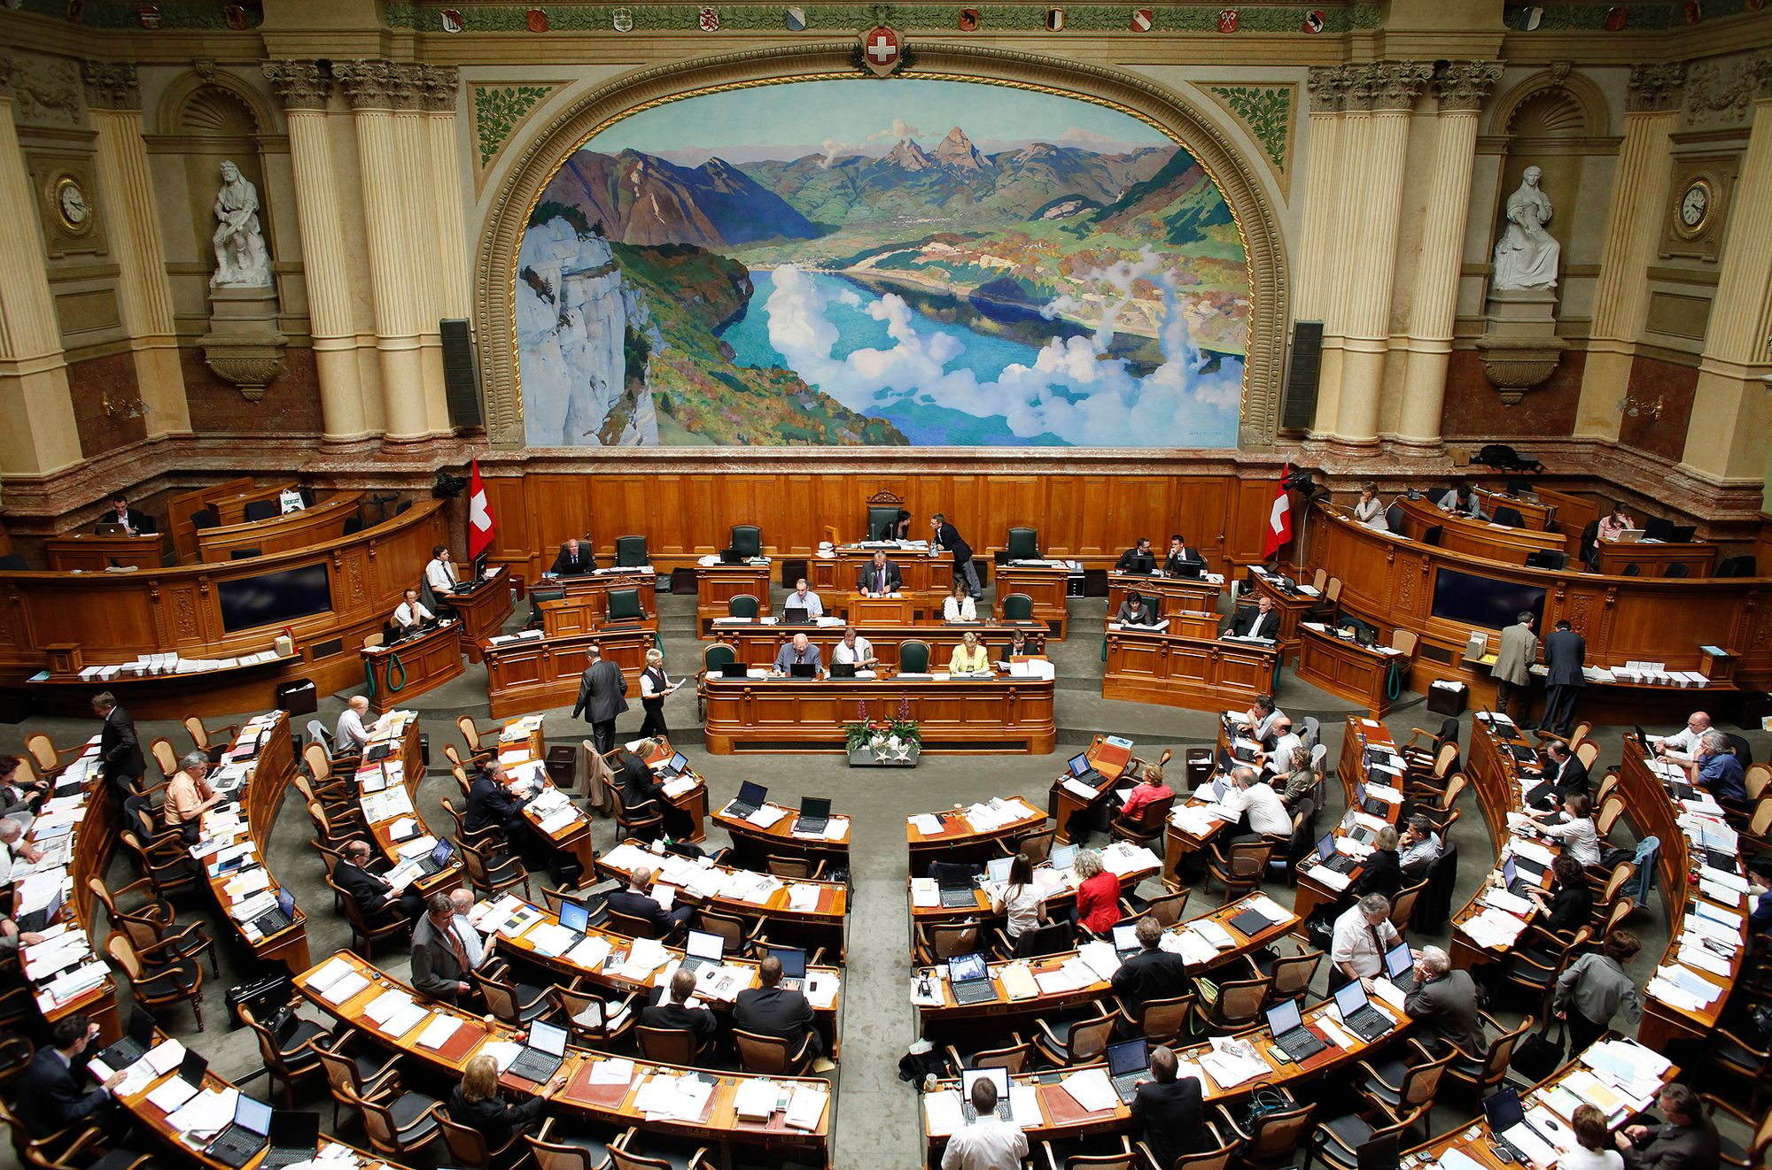
Traitement au Parlement
Un Non clair à l’initiative et Oui au contre-projet
Initiative
CE : rejet par 29:14:1 – PLR : 11:0:0
CN : rejet par 101:88:7 – PLR : 25:1:2
Loi sur les produits du tabac
CE : adoption par 28:13:3 – PLR : 11:0:0
CN : adoption par 89:77:27 – PLR : 25:0:3
Le Parlement a décidé de faire de la LPTab un contre-projet indirect à l’initiative, qui entrera donc en vigueur en cas de rejet de l’initiative.

Slide 7
En résumé
NON à une initiative trop extrême
Le PLR est contre l’initiative sur la publicité du tabac car…
…elle équivaut dans les faits à une interdiction de la publicité.
…elle ne respecte pas le principe de liberté économique.
…le contre-projet est la solution la plus efficace et est suffisant.

